Slide 1
IKTVO, et artig studium

Slide 2
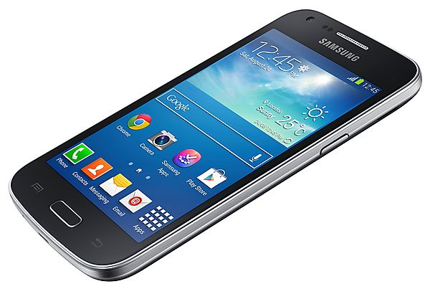
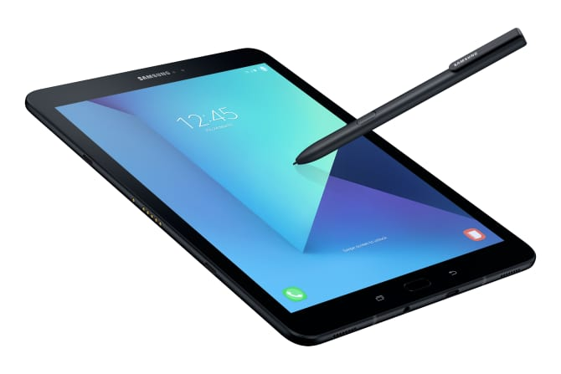
Her lærer vi å bruke alle slags digitale verktøy

Slide 3
Vi deler med alle

Slide 4
Laugh 5
Laugh 1
Takk for oss!

Slide 5
Takk for oss!

